Slide 1
分享图书资源和位置信息
处理并保存图书资源信息，划分用户兴趣，处理位置信息，建立书圈信息
用户
提供附件图书资源和书圈信息
图书共享平台

Slide 2
图书管理系统
图书资源共享
书圈社交交友
文化场所服务
提供图书交换保存，用户交流讨论的场所，增加其客源促进销售
基于阅读历史进入兴趣书圈
基于位置分享借阅图书
用户
商家

Slide 3


BookShare

Slide 4
寻书
分享书籍
填写信息
书籍库
书籍推荐
分享位置
提供书籍信息
书圈交流
提供位置信息
附近场所库
书圈信息库
交友吧地点推荐
图书流动条件及限制
信誉值
双方协商聊天借书
用户信息库
成功借还图书栏

Slide 5
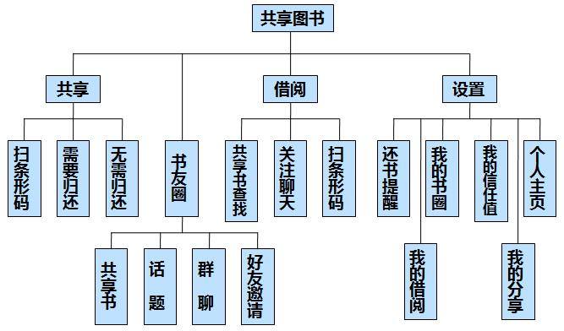

Slide 6












图书共享
图书共享
位置
搜索
最新资讯：
LOGO
广告流动
亲爱的书友：
账号：
我要共享
我要借阅
扫码分享
扫码借书
手动输入
密码：
注：您的每次分享都将为您的共享等级加分噢
附近书圈：
登陆
加 入
附近会友点：
其他登陆方式
查 看
QQ
微信
简书
返回
首页
发现
消息
个人中心

Slide 7
我要共享功能栏
我要共享
图书共享
图书共享

Slide 8
数据库：
用户信息表。
商家信息表。
图书信息表。

